Slide 1

WS05

Slide 2
课程内容
1、Beautiful Soup库解析HTML页面
2、信息标记与提取
信息标记的三种形式
信息提取的一般方法
基于bs4库的HTML内容遍历方法
3、实例：中国大学排名

Slide 3


Slide 4

'镰刀和锤头'
'上海' 1921
'中国共产党'
'name', '中国共产党'
'中国共产党'
'time', '1921'
实现共产主义
'addr', '上海'
'党章' '党徽''党旗' '党员'
一个信息
一组信息
信息的标记

Slide 5
'省部共建高校' '2011计划'
'河南省郑州市郑东新区' 1902
'河南农业大学'
'name', '河南农业大学'
'河南农业大学'
'addr', '河南省郑州市郑东新区'
'文化路校区、龙子湖校区、许昌校区'
'农业部' '国家林业局''国家烟草专卖局'
一个信息
一组信息
信息的标记

Slide 6

标记后的信息可形成信息组织结构，增加了信息维度
标记的结构与信息一样具有重要价值
标记后的信息可用于通信、存储或展示
标记后的信息更利于程序理解和运用

Slide 7

文本
声音
图像
视频
超文本
HTML是WWW(Worldꢀ WideꢀWeb)的信息组织方式

Slide 8
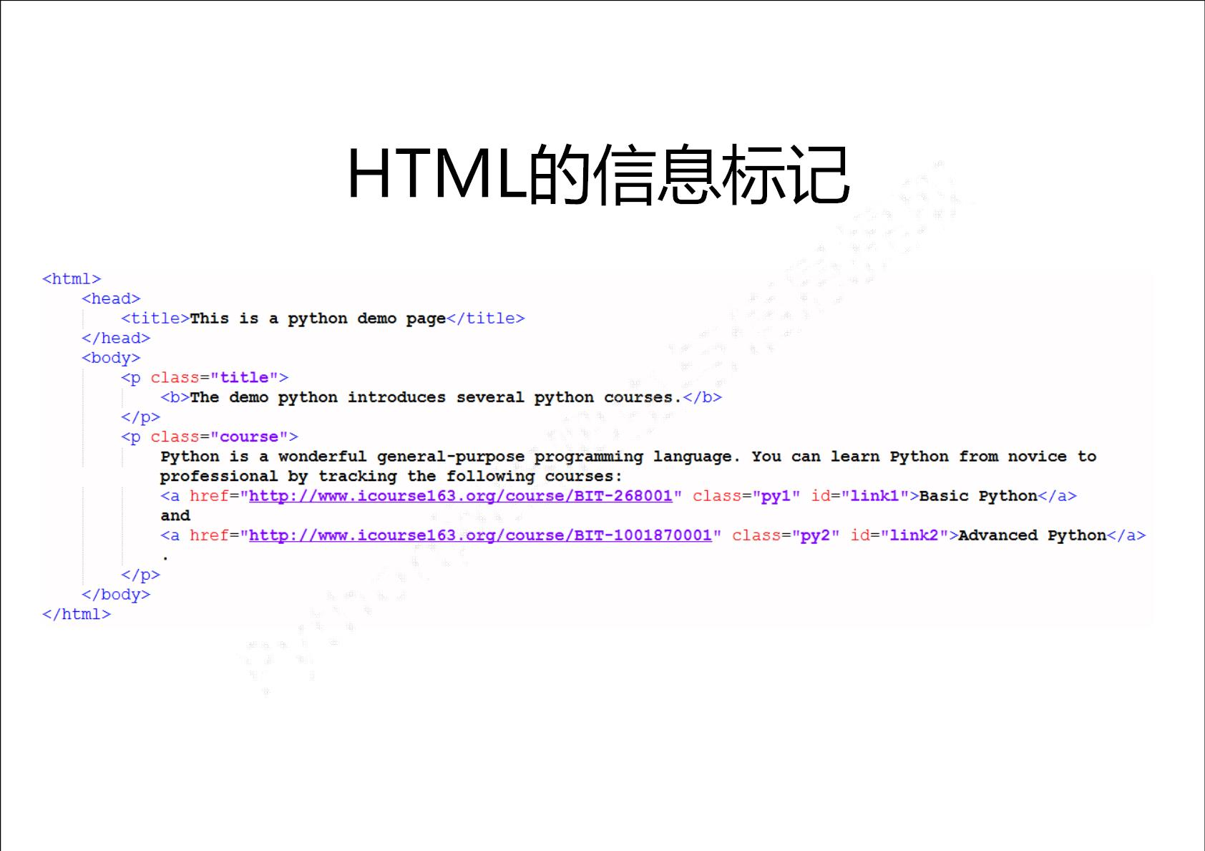
HTML通过预定义的<>…</>标签形式组织不同类型的信息

Slide 9


Slide 10

XML
JSON
YAML

Slide 11
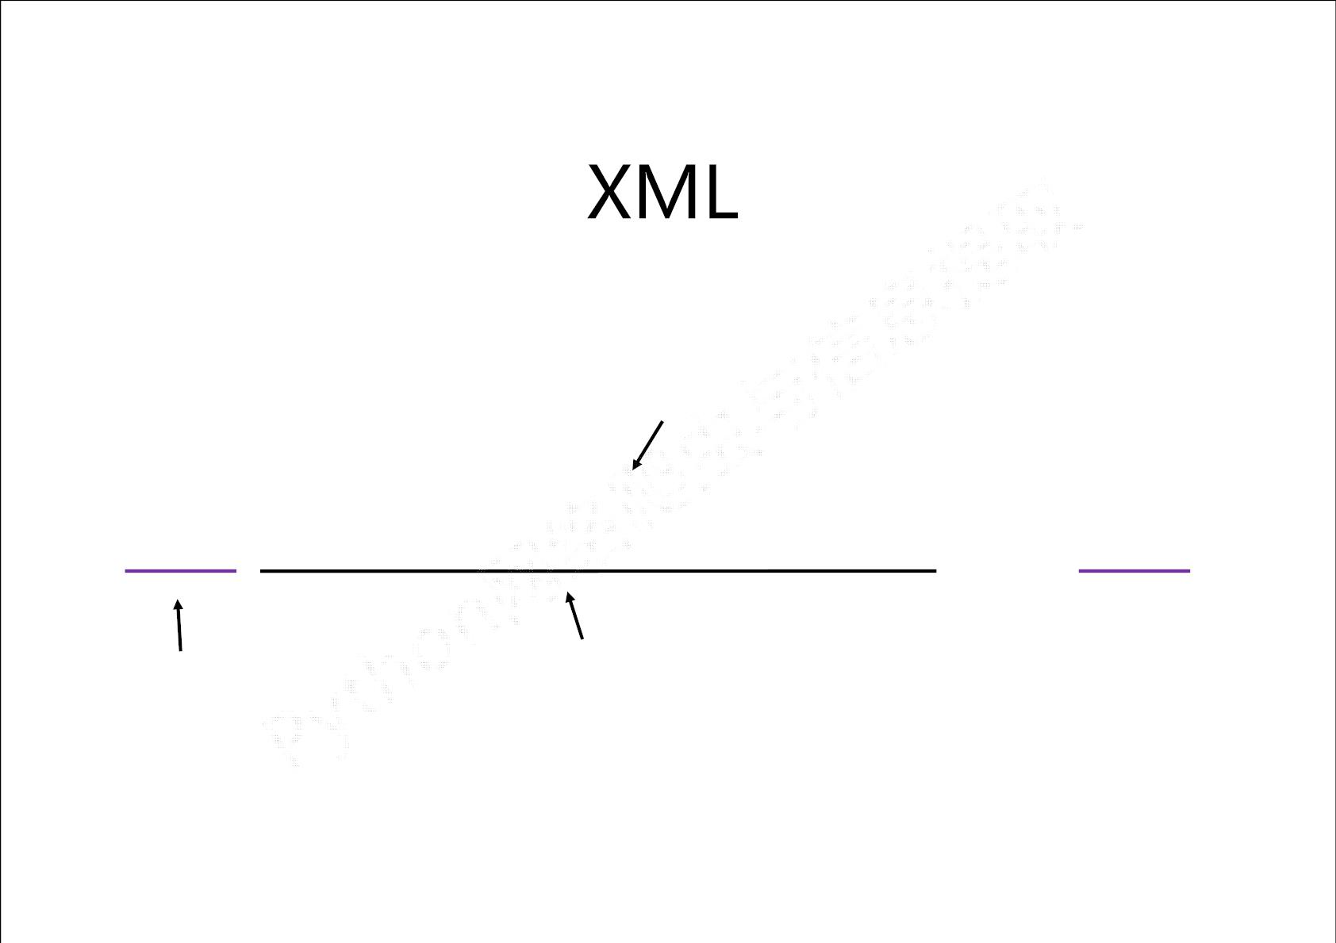
eXtensible Markup Language 扩展标记语言
标签 Tag
<img src=“china.jpg”ꢀsize=“10”>ꢀ…ꢀ</img>
名称 Name
属性
Attribute

Slide 12

eXtensible Markup Language
<img src=“china.jpg”ꢀsize=“10”ꢀ/>
空元素的缩写形式
<!‐‐ This is a comment,ꢀveryꢀusefulꢀ‐‐>
注释书写形式

Slide 13

eXtensible Markup Language
<name>ꢀ…ꢀ</name>
<nameꢀ/>
<!‐‐ ‐‐>

Slide 14
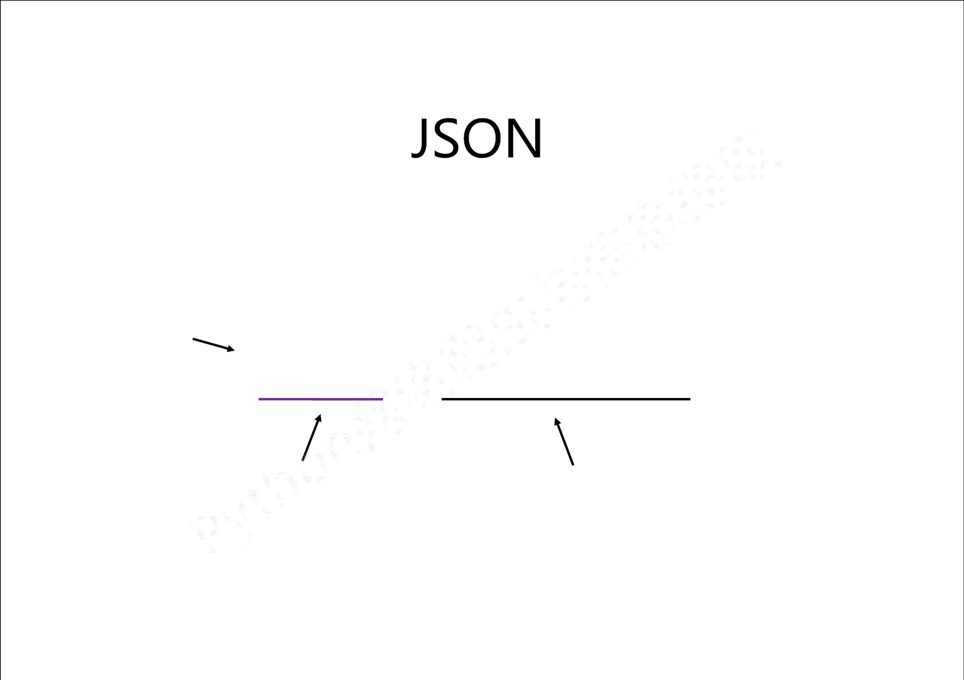
JavsScript Object Notation
有类型的键值对 key:value
“name”ꢀ: “河南农业大学”
“” 类型
键 key
值 value

Slide 15
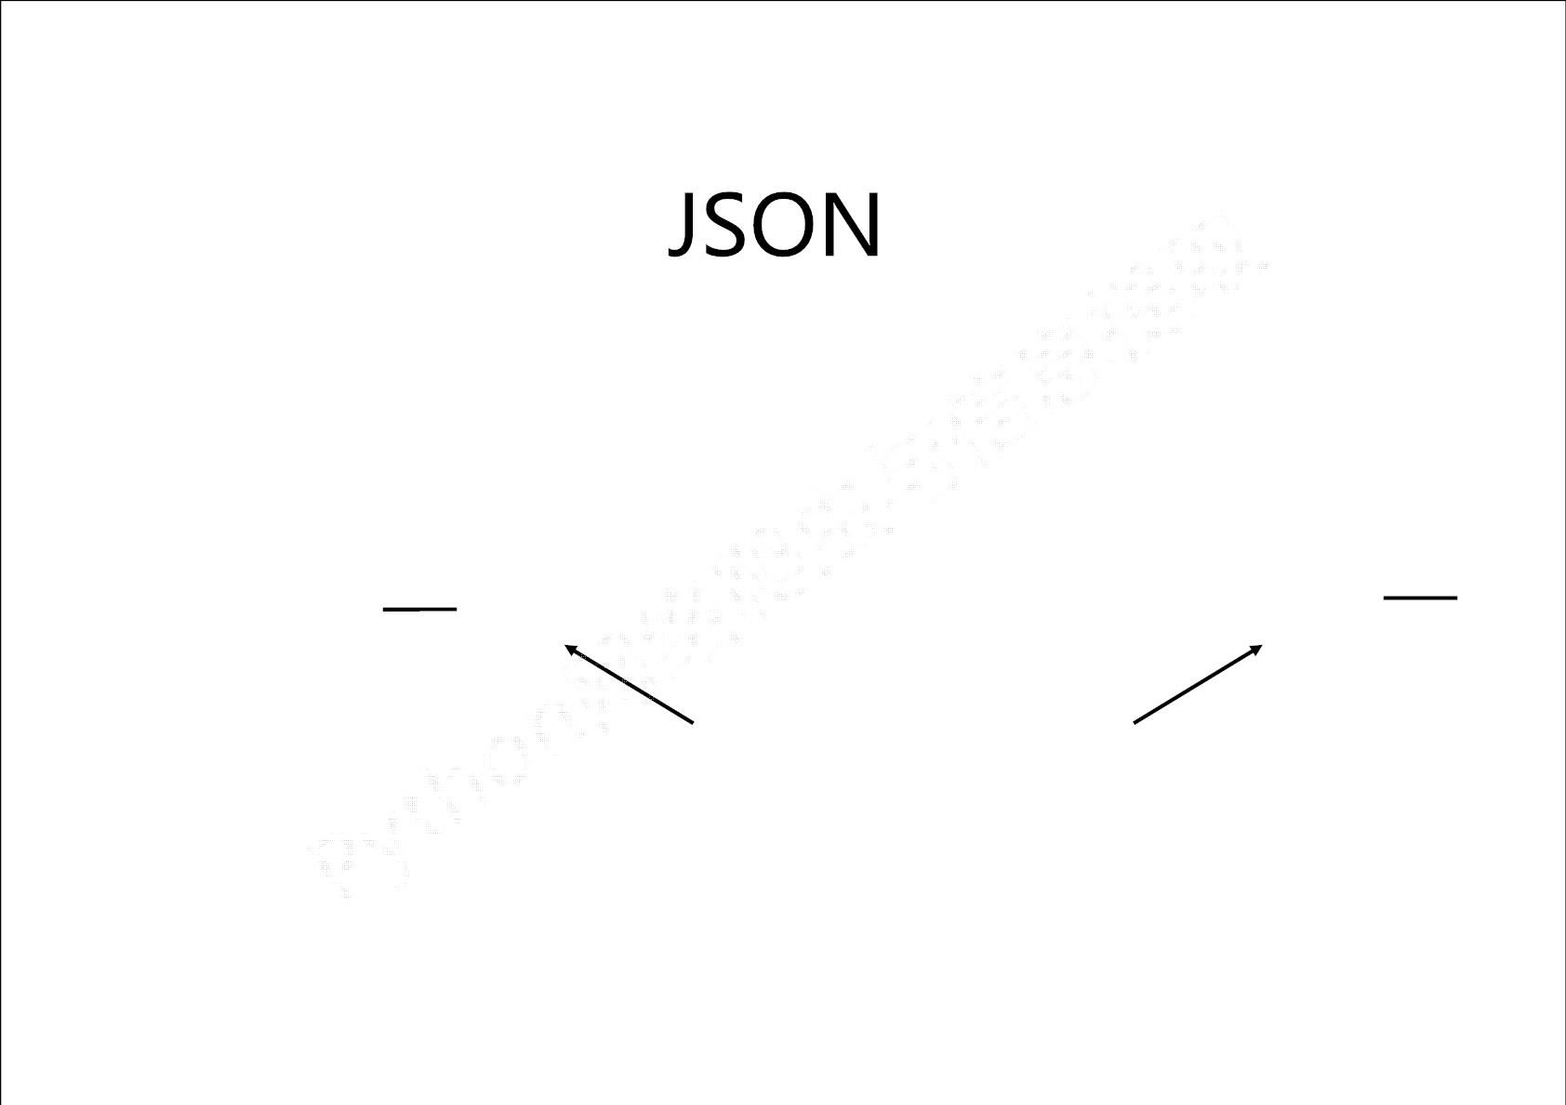
JavsScript Object Notation
“name”ꢀ: [ “河南农业大学”,ꢀ“河南公立农业专门学校”ꢀ]
多值用[,]组织

Slide 16
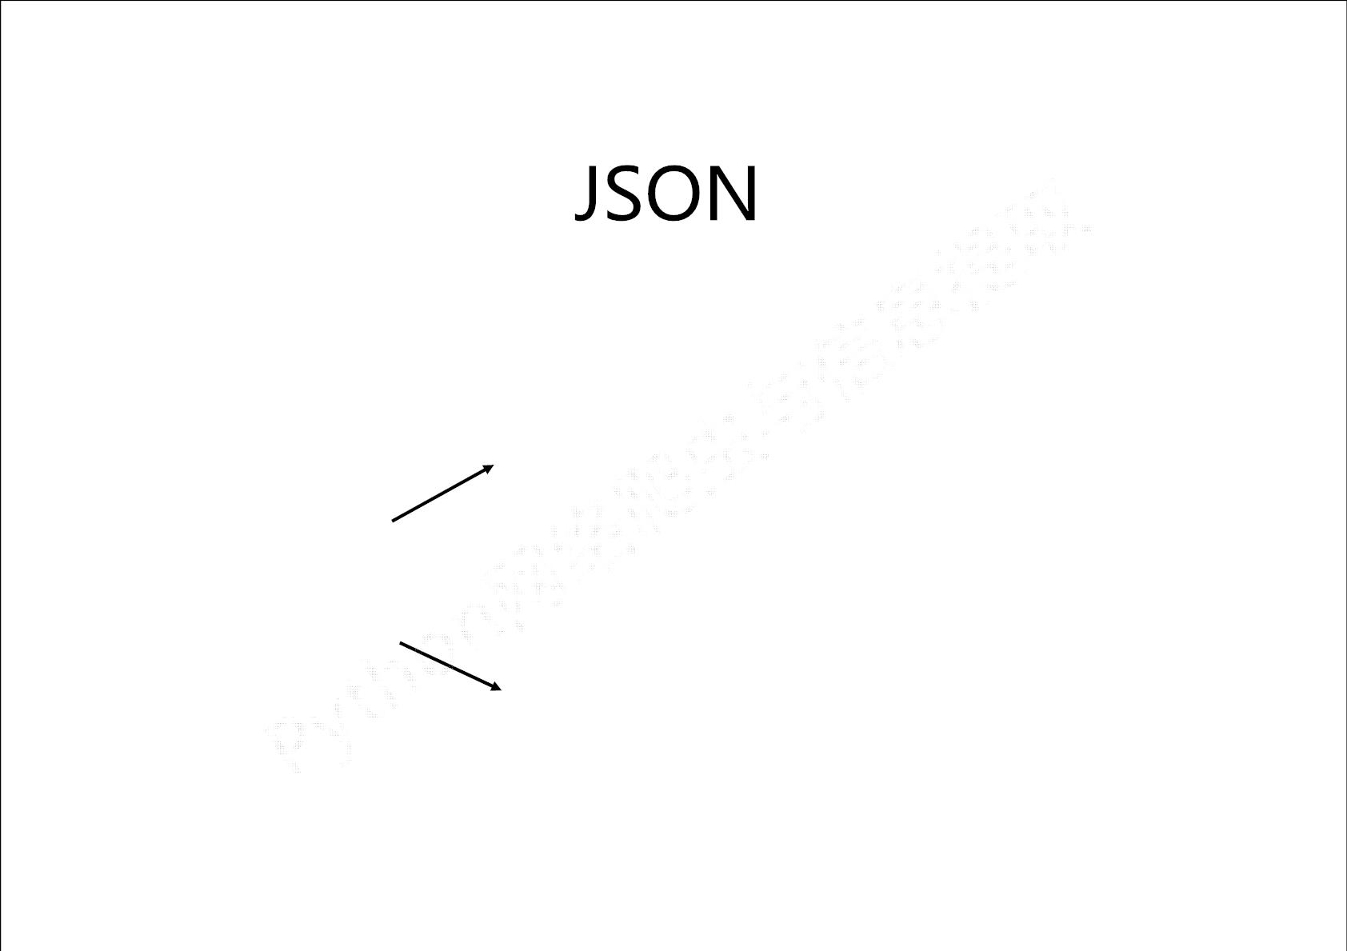
JavsScript Object Notation
“name”ꢀ: {
“newName”ꢀ: “河南农业大学”，
键值对嵌套用{,}
“oldName”ꢀ:ꢀ“河南公立农业专门学校”ꢀ
}

Slide 17

JavsScript Object Notation
“key”ꢀ: “value”
“key”ꢀ: [“value1”, “value2”]
“key”ꢀ:ꢀ{“subkey”ꢀ: “subvalue”}

Slide 18
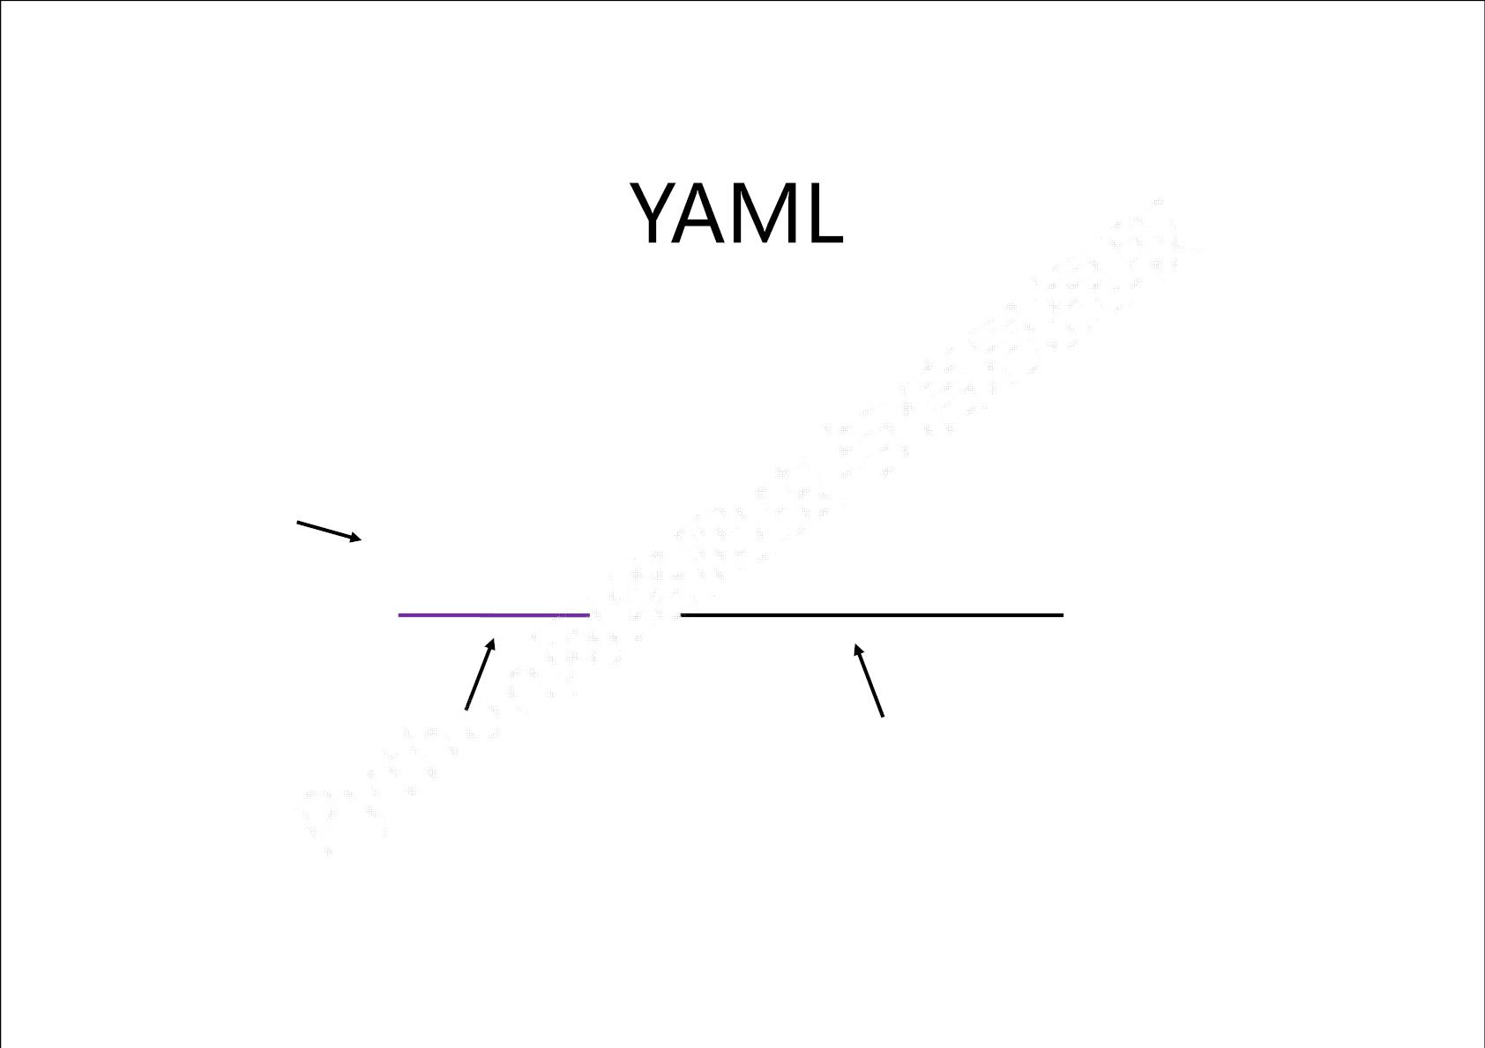
YAML Ain’t Markup Language
无类型键值对 key:value
nameꢀ: 河南农业大学
仅字符串
键 key
值 value

Slide 19

YAML Ain’t Markup Language
缩进表达所属关系
nameꢀ:
newName : 河南农业大学
oldName :ꢀ河南公立农业专门学校

Slide 20

YAML Ain’t Markup Language
‐ 表达并列关系
nameꢀ:
‐河南农业大学
‐河南公立农业专门学校

Slide 21

YAML Ain’t Markup Language
|ꢀ表达整块数据 #ꢀ表示注释
text:ꢀ| #学校介绍
河南农业大学（Henan Agricultural University），简称河南农大，位于河南省郑州市，由中华人民共和国农业部、国家林业局、国家烟草专卖局与河南省人民政府分别共建，入选2011计划、“特色重点学科建设项目”、中西部高校基础能力建设工程、卓越农林人才教育培养计划，为河南省省属重点大学。
学校源自1902年创办的河南大学堂，先后经历了河南高等学堂、河南高等学校、河南公立农业专门学校、国立第五中山大学农科、河南大学农学院等办学阶段。1952年全国院系调整时重新独立建制，更名为河南农学院。1984年12月更名为河南农业大学。2009年9月成为农业部与地方省政府共建的第一所省属农业高校。
截至2018年4月，学校建有郑州市文化路、龙子湖和许昌新区三个校区。下设20个学院，设有农、工、理、经、管、法、文、医、教、艺10大学科门类。拥有9个博士学位授权一级学科，18个硕士学位授权一级学科，9个硕士专业学位类别，74个本科专业。各类在校生3万余人。学校在职教职员工2057人。其中教授、副教授等高级专业技术职务757人，博士学位760人。

Slide 22

YAML Ain’t Markup Language
keyꢀ: value
keyꢀ: #Comment
‐value1
‐value2ꢀ
keyꢀ:ꢀ
subkey : subvalue

Slide 23


Slide 24

eXtensible Markup Language
<name>ꢀ…ꢀ</name>
<nameꢀ/>
<!‐‐ ‐‐>

Slide 25

JavsScript Object Notation
“key”ꢀ: “value”
“key”ꢀ: [“value1”, “value2”]
“key”ꢀ:ꢀ{“subkey”ꢀ: “subvalue”}

Slide 26

YAML Ain’t Markup Language
keyꢀ: value
keyꢀ: #Comment
‐value1
‐value2ꢀ
keyꢀ:ꢀ
subkey : subvalue

Slide 27

<person>
<firstName>Tian</firstName>
<lastName>Song</lastName>
<address>
<streetAddr>中关村南大街5号</streetAddr>
<city>北京市</city>
<zipcode>100081</zipcode>
</address>
<prof>ComputerꢀSystem</prof><prof>Security</prof>
</person>

Slide 28

{
“firstName”ꢀ: “Tian” ,
“lastName”ꢀ : “Song” ,
“address”ꢀ :ꢀ{
“streetAddr”ꢀ: “中关村南大街5号” ,
“city”ꢀ
: “北京市” ,
“zipcode”ꢀ : “100081”
}ꢀ,
: [ꢀ“Computerꢀ System”ꢀ, “Security”ꢀ]
“prof”ꢀ
}

Slide 29

firstName : Tian
lastName : Song
addressꢀ :
streetAddr : 中关村南大街5号
cityꢀ
: 北京市
zipcode
: 100081
profꢀ
:
‐ComputerꢀSystem
‐Security

Slide 30

XML
JSON
YAML
最早的通用信息标记语言，可扩展性好，但繁琐
信息有类型，适合程序处理(js)，较XML简洁
信息无类型，文本信息比例最高，可读性好

Slide 31

XML
JSON
YAML
Internet上的信息交互与传递
移动应用云端和节点的信息通信，无注释
各类系统的配置文件，有注释易读

Slide 32


Slide 33

从标记后的信息中提取所关注的内容
XMLꢀJSONꢀYAML
(标记,ꢀ信息)

Slide 34

方法一：完整解析信息的标记形式，再提取关键信息
XMLꢀJSONꢀYAML
需要标记解析器，例如：bs4库的标签树遍历
优点：信息解析准确
缺点：提取过程繁琐，速度慢

Slide 35

方法二：无视标记形式，直接搜索关键信息
搜索
对信息的文本查找函数即可
优点：提取过程简洁，速度较快
缺点：提取结果准确性与信息内容相关

Slide 36

融合方法：结合形式解析与搜索方法，提取关键信息
XMLꢀJSONꢀYAMLꢀ搜索
需要标记解析器及文本查找函数

Slide 37
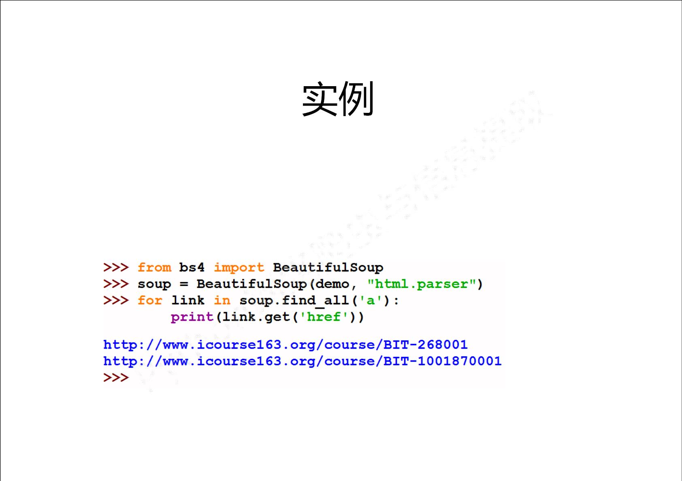
<a href="http://www.icourse163.org/course/BIT‐268001" class="py1"
id="link1">Basic Python</a>
提取HTML中所有URL链接
思路： 1)ꢀ搜索到所有<a>标签
2) 解析<a>标签格式，提取href后的链接内容

Slide 38


Slide 39
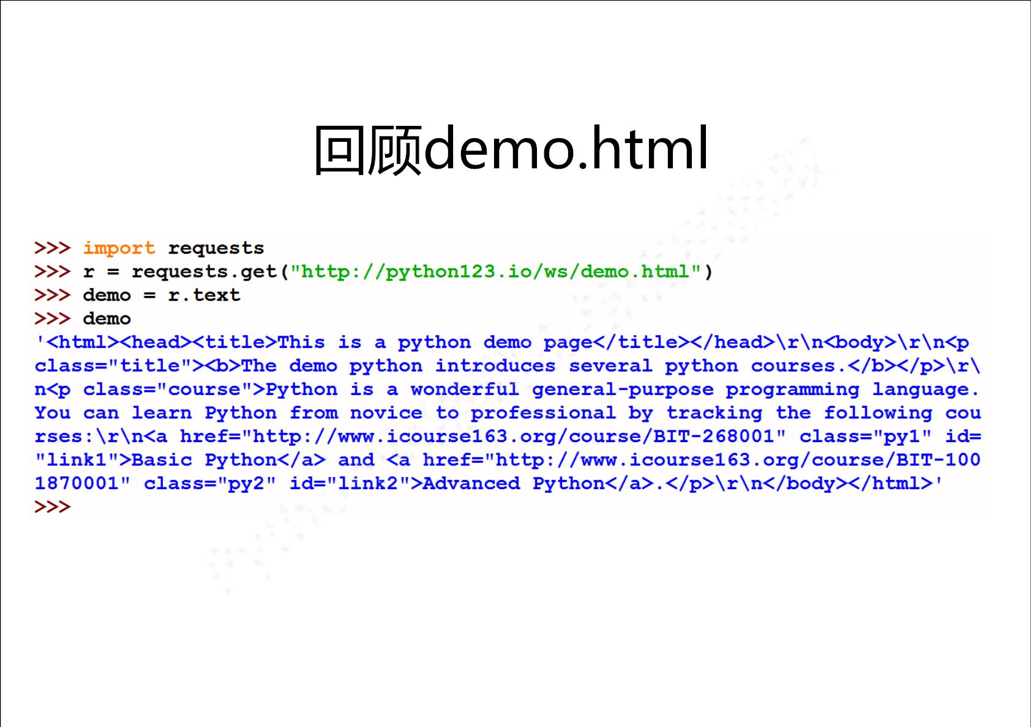

Slide 40
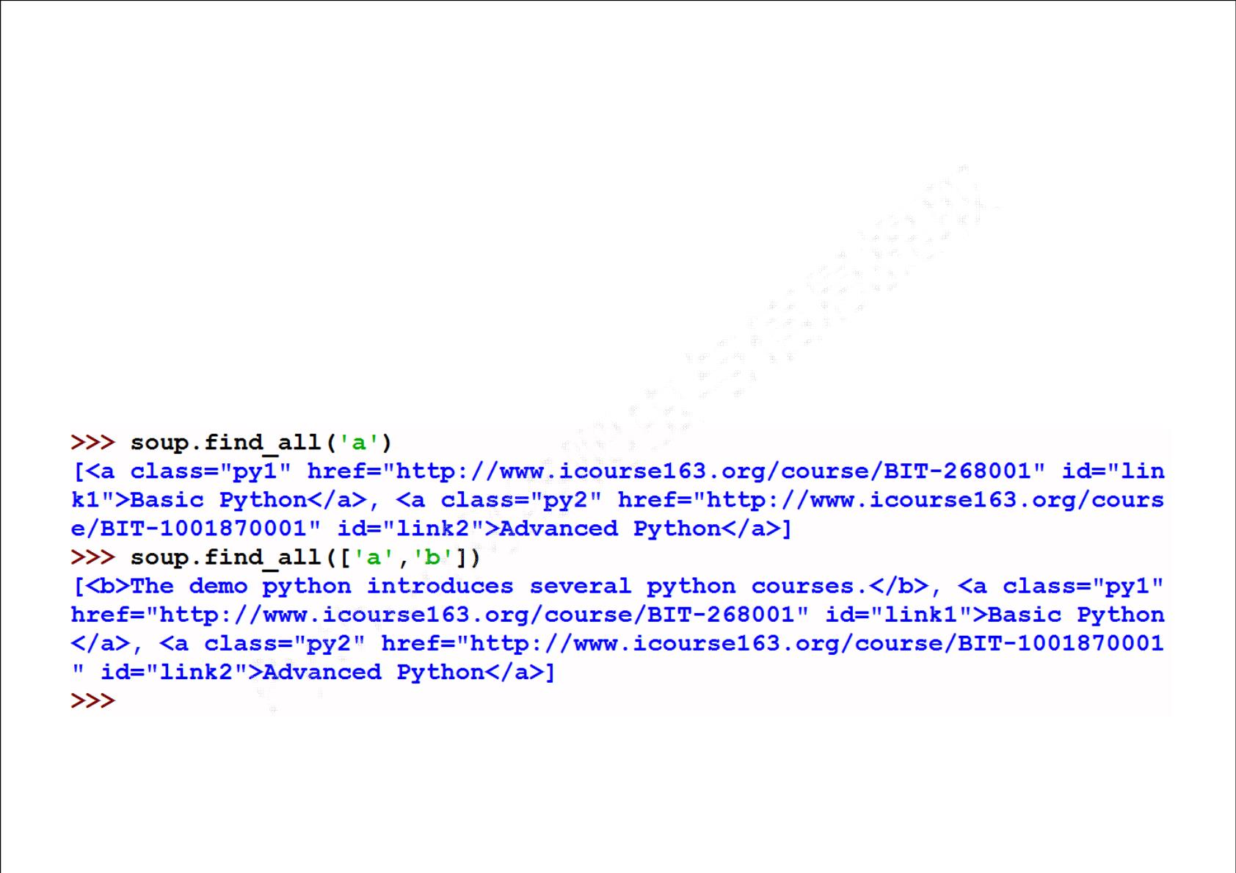
<>.find_all(name, attrs, recursive,ꢀstring,ꢀ**kwargs)
返回一个列表类型，存储查找的结果
∙ꢀnameꢀ:ꢀ对标签名称的检索字符串

Slide 41
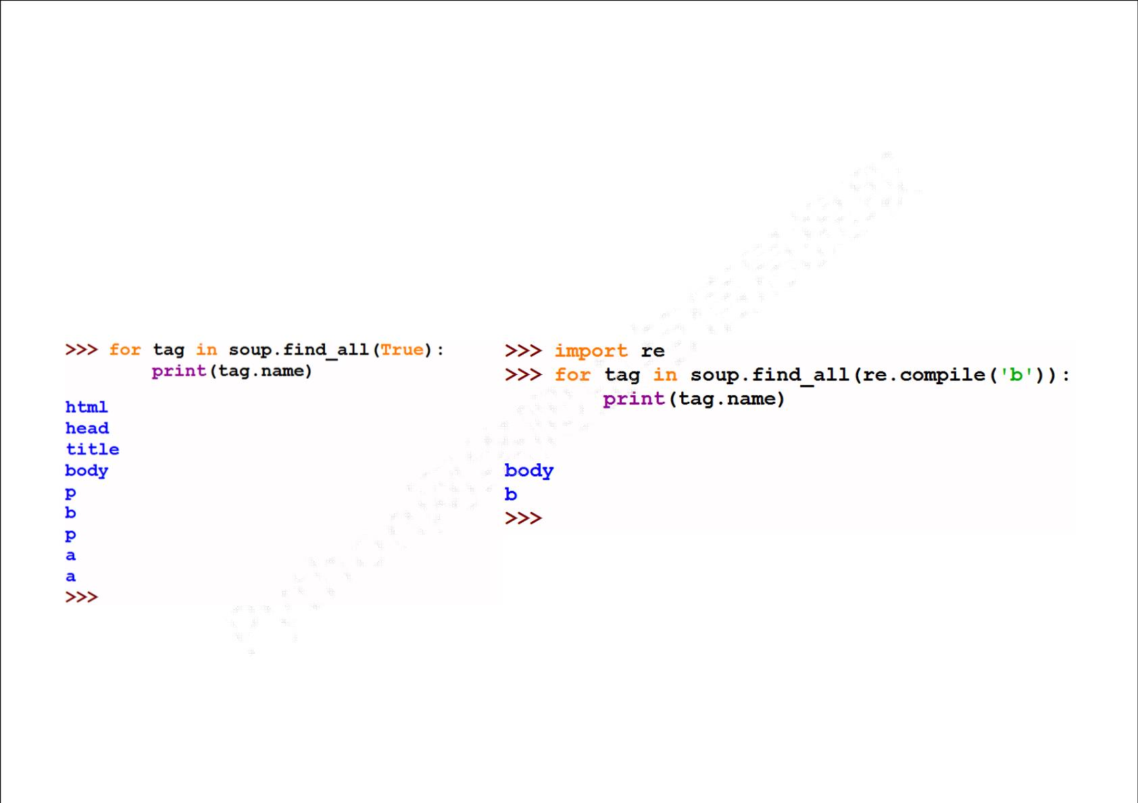
<>.find_all(name, attrs, recursive,ꢀstring,ꢀ**kwargs)
∙ nameꢀ:ꢀ对标签名称的检索字符串

Slide 42
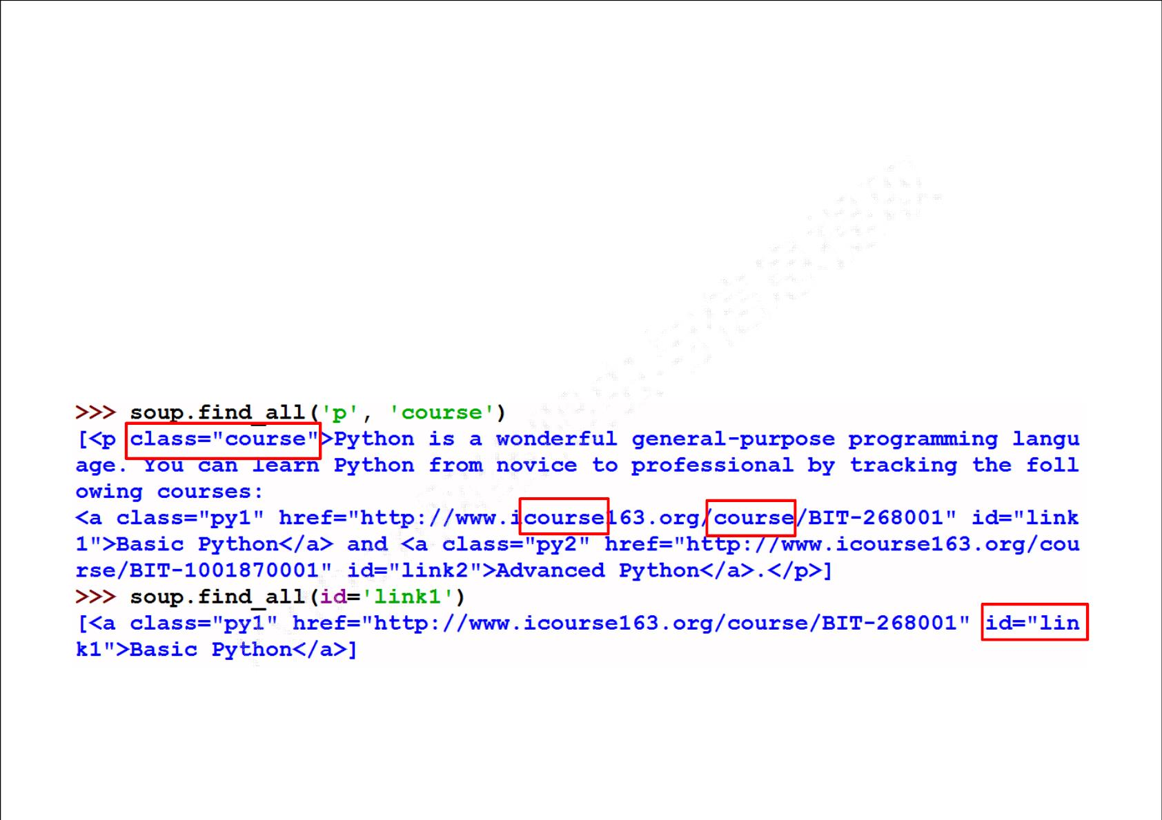
<>.find_all(name, attrs, recursive,ꢀstring,ꢀ**kwargs)
∙ nameꢀ:ꢀ对标签名称的检索字符串
∙ attrs:ꢀ对标签属性值的检索字符串，可标注属性检索

Slide 43
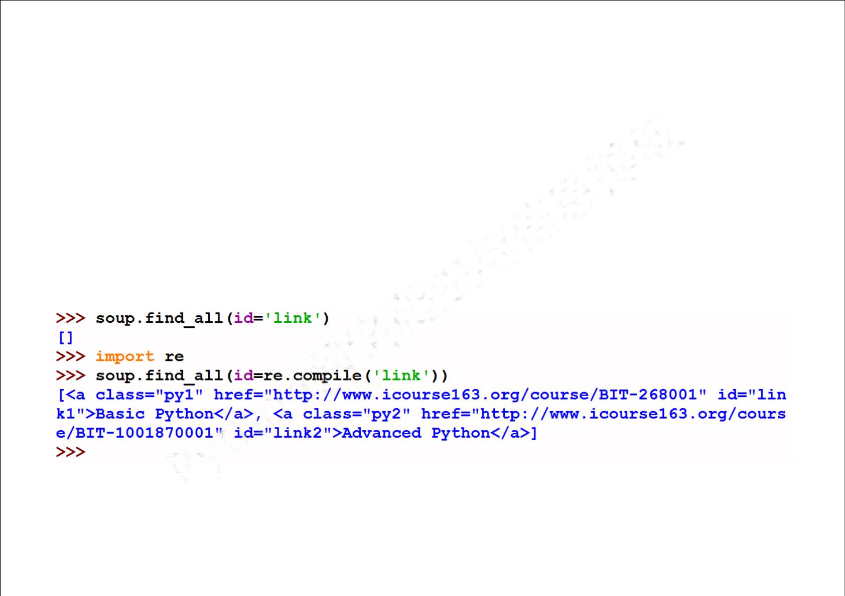
<>.find_all(name, attrs, recursive,ꢀstring,ꢀ**kwargs)
∙ nameꢀ:ꢀ对标签名称的检索字符串
∙ attrs:ꢀ对标签属性值的检索字符串，可标注属性检索

Slide 44
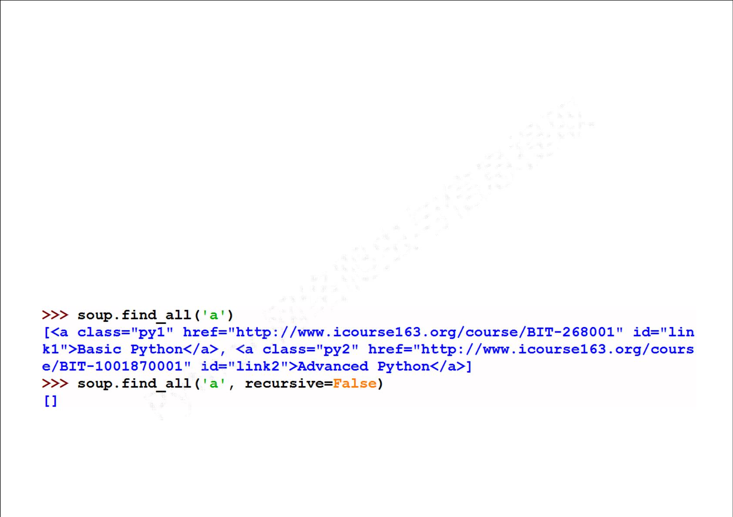
<>.find_all(name, attrs, recursive,ꢀstring,ꢀ**kwargs)
∙ nameꢀ:ꢀ对标签名称的检索字符串
∙ attrs:ꢀ对标签属性值的检索字符串，可标注属性检索
∙ recursive:ꢀ是否对子孙全部检索，默认True

Slide 45

<>.find_all(name, attrs, recursive,ꢀstring,ꢀ**kwargs)
∙ nameꢀ:ꢀ对标签名称的检索字符串
∙ attrs:ꢀ对标签属性值的检索字符串，可标注属性检索
∙ recursive:ꢀ是否对子孙全部检索，默认True
∙ string:ꢀ<>…</>中字符串区域的检索字符串

Slide 46
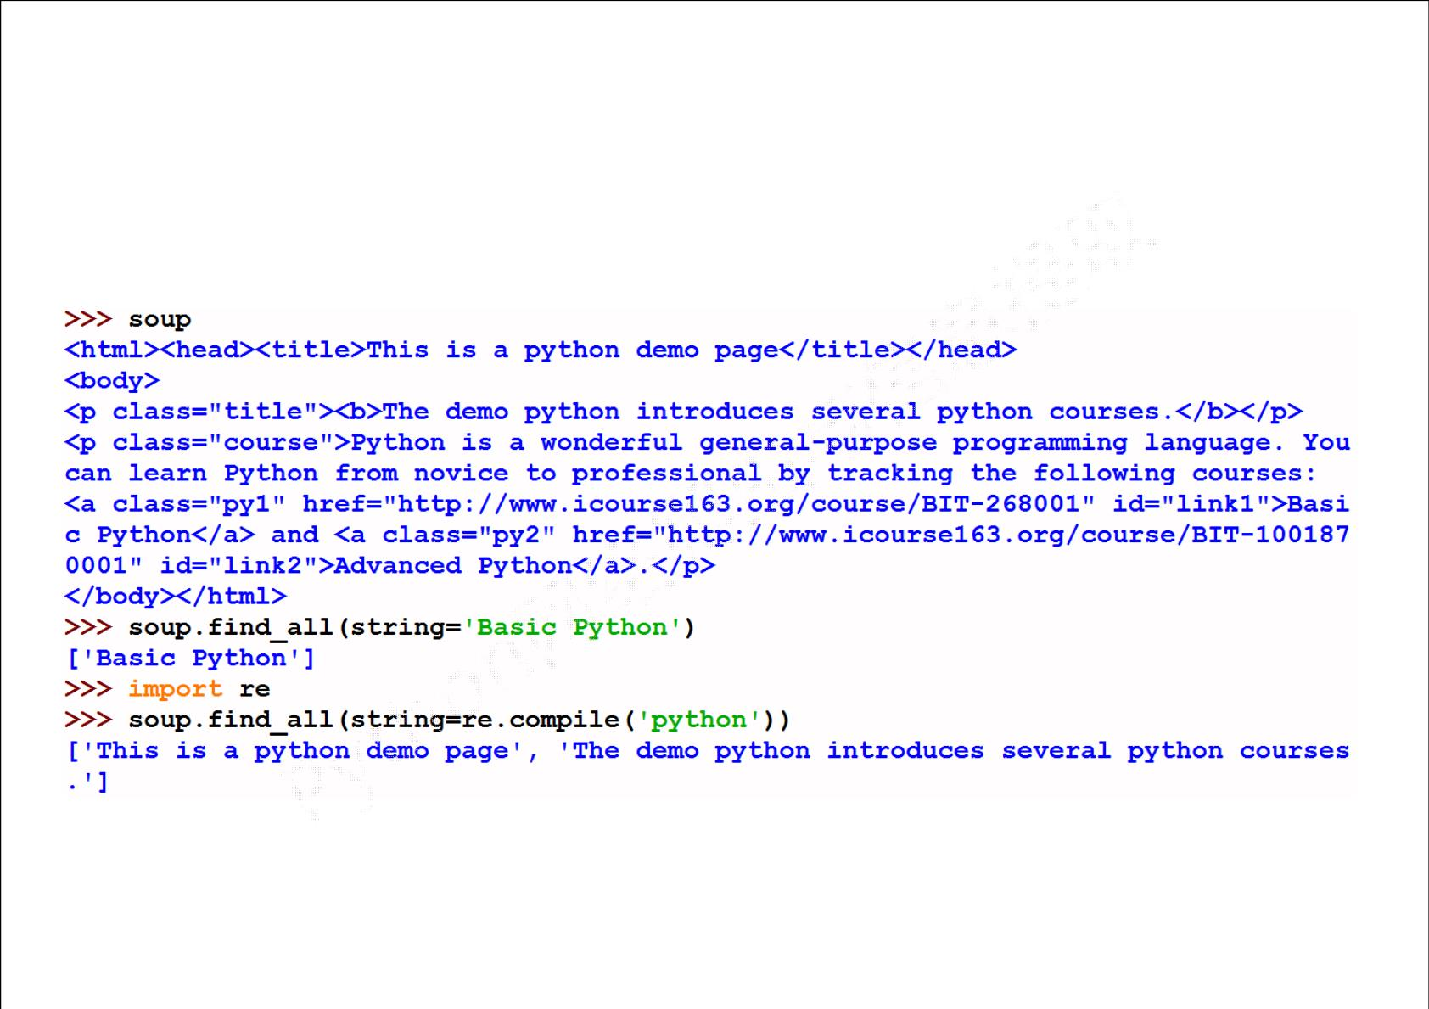
<>.find_all(name, attrs, recursive,ꢀstring,ꢀ**kwargs)

Slide 47

<tag>(..)ꢀ 等价于 <tag>.find_all(..)
soup(..)ꢀ 等价于 soup.find_all(..)

Slide 48
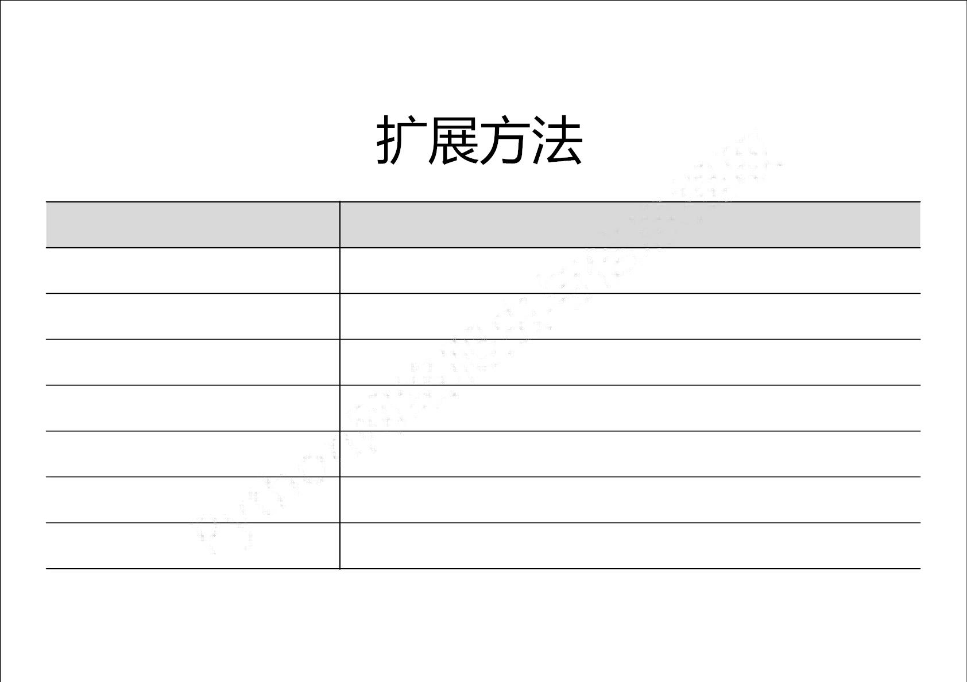
方法
说明
<>.find()
搜索且只返回一个结果，同.find_all()参数
在先辈节点中搜索，返回列表类型，同.find_all()参数
在先辈节点中返回一个结果，同.find()参数
在后续平行节点中搜索，返回列表类型，同.find_all()参数
在后续平行节点中返回一个结果，同.find()参数
<>.find_parents()
<>.find_parent()
<>.find_next_siblings()
<>.find_next_sibling()
<>.find_previous_siblings() 在前序平行节点中搜索，返回列表类型，同.find_all()参数
<>.find_previous_sibling() 在前序平行节点中返回一个结果，同.find()参数

Slide 49


Slide 50

XML
<>..</>
信息提取的一般方法
JSON
有类型key:value
<tag>(..)ꢀ 等价于 <tag>.find_all(..)
soup(..)ꢀ 等价于 soup.find_all(..)
YAML 无类型key:value
<>.find_all(name, attrs, recursive,ꢀstring,ꢀ**kwargs)

